Slide 1
人工智能之机器学习 感知机
计算机系 王洪涛
North China Electric Power University

Slide 2
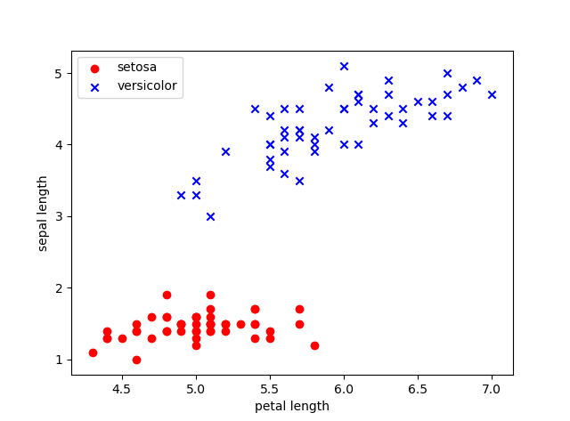
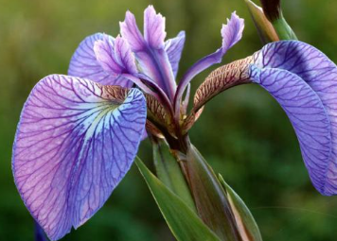

分类问题
Iris data

Slide 3
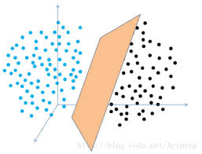
线性可分

Slide 4
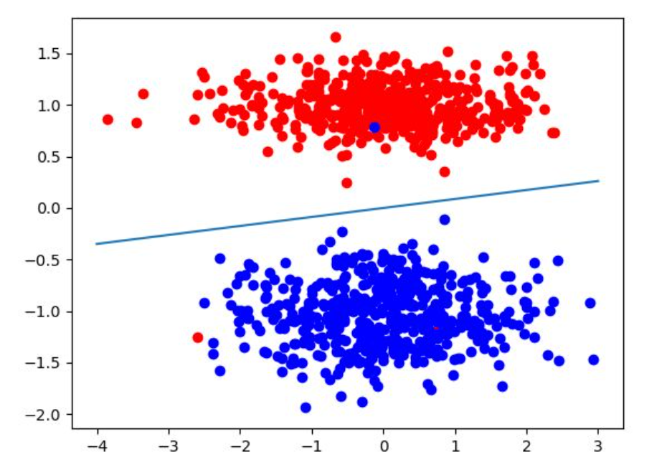
线性不可分

Slide 5
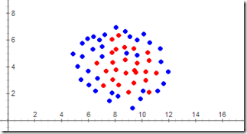
线性不可分

Slide 6
感知机模型
最简单的分类模型
线性可分
找到一个分类超平面即可
迭代算法

Slide 7
感知机算法过程
程序演示

